Slide 1
图片社交应用软件
本体设计
小组成员：
00930005 周 妍
00930029 汪丹华
00930031 张翔宇

Slide 2
OUTLINE
1
选题及问题分析
Ontology设计
2
3
Ontology应用
4
设计缺陷及问题

Slide 3
选题与问题分析
图片作为最直观的信息传递载体，正成为各类社交互动的核心所在，以上传分享照片为中心的交流方式也已成为网友了解好友动态、加强彼此联系的重要方式
与传统的相机相比，智能手机等移动终端让用户有更多的机会创造并分享图片信息，所以正成为图片社交的最佳媒介
2012年4月10日，Facebook宣布以10亿美元收购在线图片分享服务商Instagram，更是激发了类似Instagram图片社交应用软件的极高热度
国内的各种图片社交应用软件也处于蓬勃发展中

Slide 4

本体设计方法
采用自底向上的方法，选择一组实例：
Instagram
Q拍
图钉
归纳
提炼
上层
本体
图片社交应用软件本体

Slide 5

本体设计角度
作为移动终端的应用软件，友好的界面、良好的用户交互以及完善的功能必不可少。也正是基于这种考虑，我们计划从三个角度对图片社交应用软件进行描述。
软件
基本情况
图片社交应用软件
本体设计角度
用户交互路径的概念较为抽象，缺乏明确的描述模式，是本次本体设计的难点所在，这需要我们在充分分析与理解的基础上对此进行具体化以及更为细致的划分，以捕捉到切入点并深入下去。
软件
具体功能
用户交互路径
图片社交应用软件并不是一款复杂的信息产品，但正所谓“有简单的产品，但是没有简单的设计”，我们希望能在本体设计的过程中对软件的相关成分进行充分的挖掘，以较为全面地描述软件的功能和用户交互路径。

Slide 6
Ontology设计Outline
1
确定范围
2
本体复用
3
术语设计
4
Class设计
5
Property设计
6
定义侧面
7
定义实例
8
检查异常

Slide 7
确定范围
设计该本体的目的：
主要是为了从基本情况、软件功能和用户交互路径三个角度来描述图片社交应用软件
在设计本体的类目体系和相关属性时以此为准则，基本不涉及与这三个角度无关的类与属性
所设计的本体主要回答的问题：
软件的基本信息（外部特征）
软件具有哪些功能
用户如何与该软件进行交互
界面及界面上的控件
用户行为
使用功能的方式
界面之间的跳转

Slide 8
本体复用
考察现存的第三方本体：DC、FOAF、SKOS和DBpedia
最终选择复用DC和FOAF两个已有的第三方本体中相关的类和属性，同时利用XML Schema、RDF Schema、OWL等命名空间
所有复用的本体列表如下：
命名 | 值
xmlns: protege | "http://protege.stanford.edu/plugins/owl/protege#"
xmlns: rdf | "http://www.w3.org/1999/02/22-rdf-syntax-ns#"
xmlns: foaf | "http://xmlns.com/foaf/0.1/"
xmlns: owl | "http://www.w3.org/2002/07/owl#"
xmlns: xsd | "http://www.w3.org/2001/XMLSchema#"
xmlns: rdfs | "http://www.w3.org/2000/01/rdf-schema#"
xmlns: dc | “http://purl.org/dc/elements/1.1/”

Slide 9
术语设计
1
类尽量以名词或名词性短语的方式命名，如Software等
属性尽量以动词或动词短语的方式命名，如isDevelopedBy等
2
复杂的类目或属性名用若干单词连接而成，在不影响表意的情况下，采用适当的缩写形式
3
凡是能够复用的部分，都采用已有本体中的原始命名，以减少重复设计
4

Slide 10
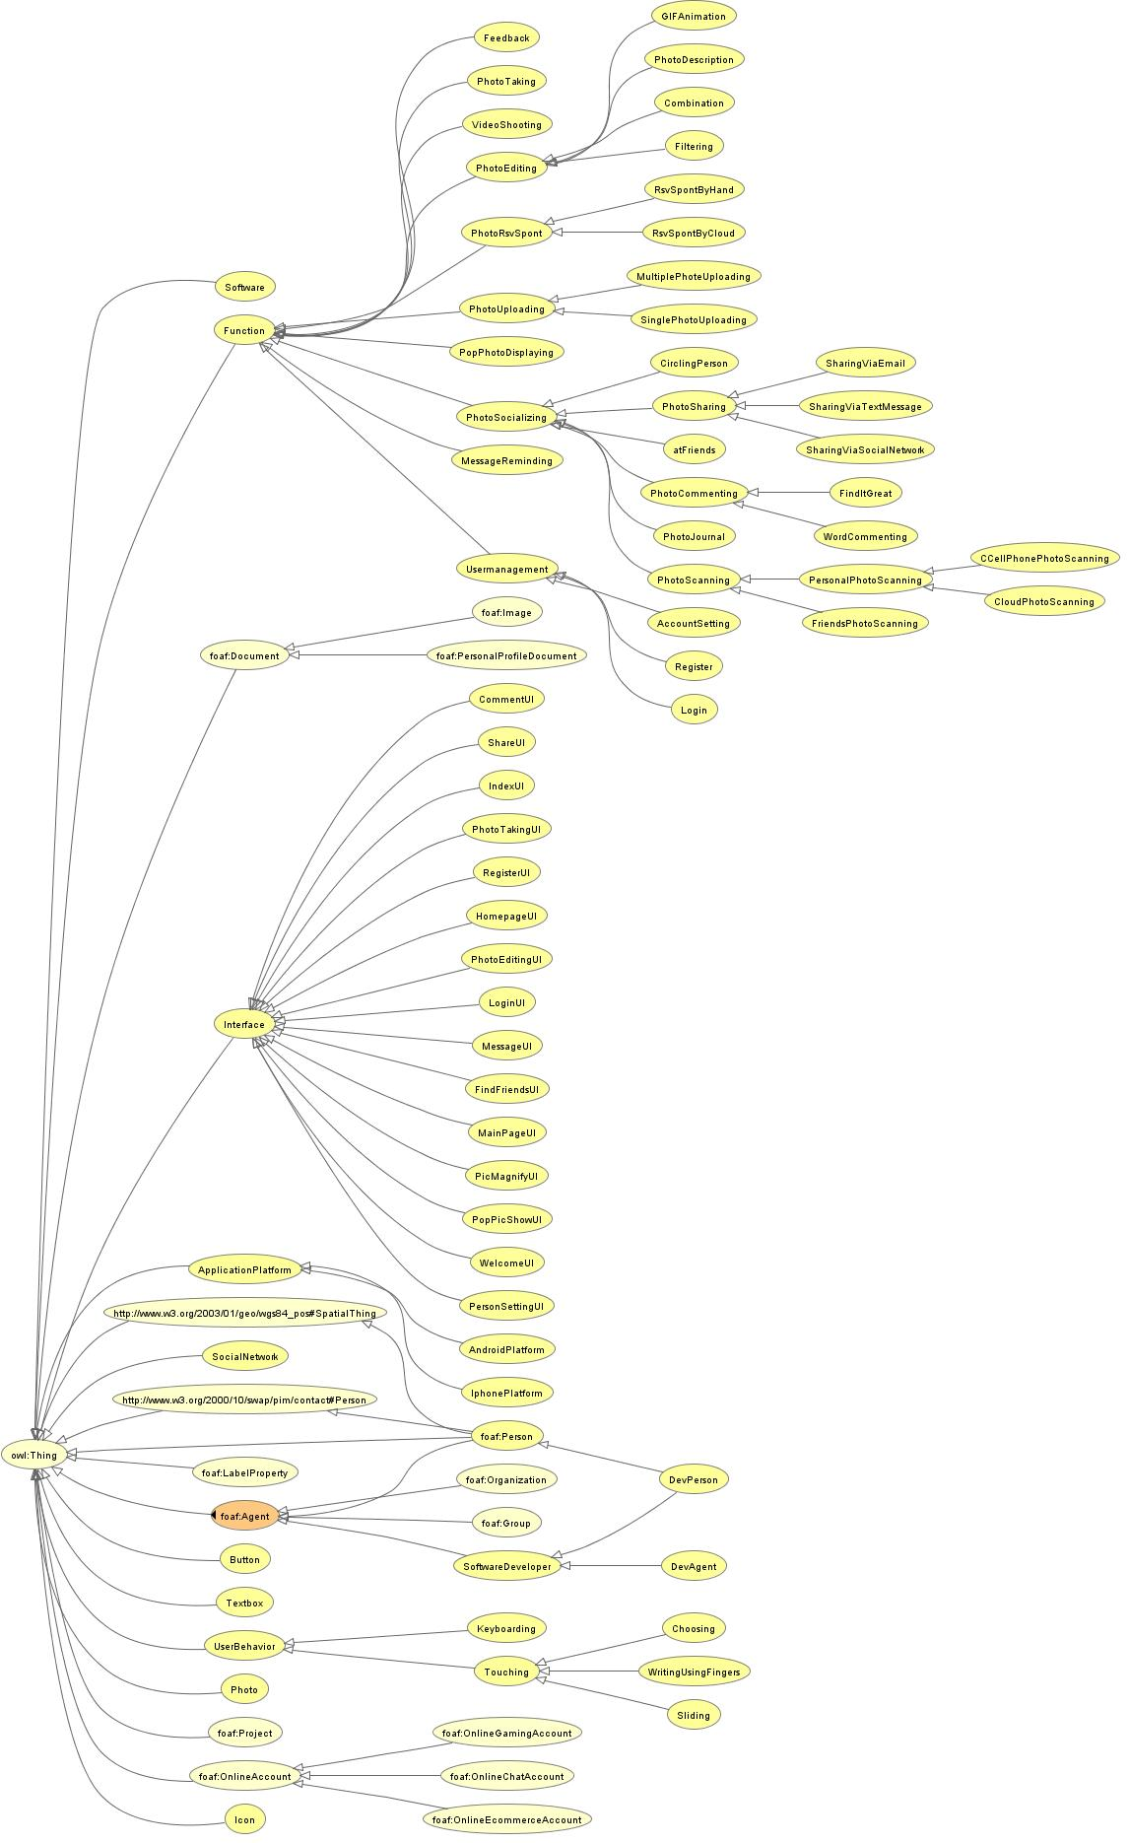
Class设计
本项目共有11个一级类，31个二级类，24个三级类，7个四级类，2个五级类。右图为本项目的Class结构：

Slide 11
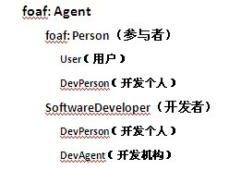
Class设计之foat:Agent类
本类是一个复用的类，用于描述参与此类图片社交应用软件的人、组织和机构。共有2个子类，每个子类分别也有2个子类。

Slide 12
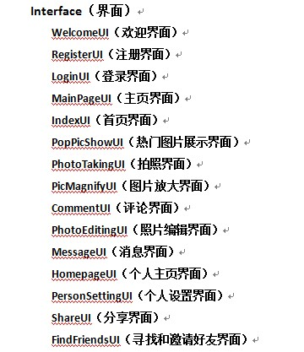
Class设计之Interface类
本类用于描述此类图片社交应用软件的界面类型，如注册、首页、评论等界面。共有15个子类。

Slide 13
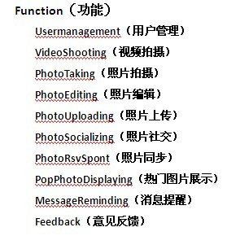
Class设计之Function类
这个类是我们设计的图片社交应用软件本体的主体部分。本类用于描述图片社交应用软件的各种功能，如照片拍摄、照片编辑、照片上传、照片社交等。共有10个子类。

Slide 14
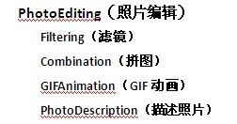
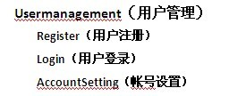
Class设计之Function类
（1）Usermanagement类
本类用于描述图片社交应用软件中有关用户账号的各种功能。共有用户注册、用户登录、账号设置3个子类。
（2）PhotoEditing类
本类用于描述图片社交应用软件中照片编辑、美化及加文字评论的各种功能。共有4个子类。

Slide 15


Class设计之Function类
（3）PhotoUpdating类
本类用于描述图片社交应用软件中不同数量的照片的上传。共有单张上传和多张上传2个子类。
（4）PhotoRsvSpont类
本类用于描述图片社交应用软件中照片同步上传是否具有自动性的问题。共有手动同步和云同步2个子类。

Slide 16
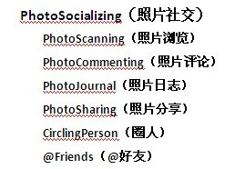
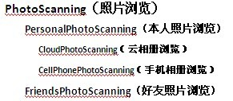
Class设计之Function类
（5）PhotoSocializing类
本类用于描述图片社交应用软件把照片上传到各式各样的社交网站上后利用照片进行的社交活动，如照片浏览、照片评论、照片分享等。共有6个子类。
①PhotoScanning类
本类用于描述社交网络上不同的照片对象的浏览。共有本人照片浏览和好友照片浏览2个子类。其中本人照片可以在不同的相册中浏览，所以本人照片浏览的子类又衍生出2个子类。

Slide 17

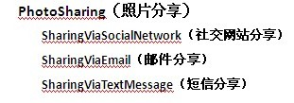
Class设计之Function类
②PhotoCommenting类
本类用于描述社交网络上不同的照片评论方式。共有给赞和文字评论2个子类。
③PhotoSharing类
本类用于描述不同的的照片分享方式。共有社交网络分享、邮件分享和短信分享3个子类。

Slide 18

Class设计ApplicationPlatform类
本类用于描述手机端的图片社交应用软件适用的不同的操作系统的问题。共有Iphone平台和Android平台2个子类。

Slide 19
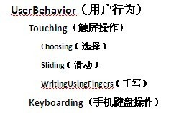
Class设计之UserBehavior类
本类用于描述用户通过手机使用此类图片社交应用软件时不同的操作行为。分为触屏操作和手机键盘操作2个子类。其中触屏操作子类又衍生出选择、滑动和手写3个子类。

Slide 20
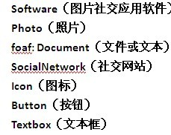
Class设计之其他类
同时本项目为了描述图片社交应用软件的完整性，还设置了一些其他的没有子类的类，如图标、按钮、文本框、社交网络等类。共有7个没有子类的类。

Slide 21
Property设计
用于描述软件基本情况的属性（主要复用DC）
PropertyName | domain | range | comment
dc:title | Software | xsd: string | 软件名称
SoftwareBytes | Software | xsd: Byte | 软件大小
dc: language | Software | xsd: Language | 软件语种
SoftwareVersion | Software | xsd: string | 软件版本
dc: date | Software | xsd: Date | 软件发布日期
dc: type | Software | xsd: string | 软件类型
dc: rights | Software | xsd: string | 软件权限
dc: description | Software; Photo | xsd: string | 对软件的描述； 对照片的描述
isDevelopedBy | Software | SoftwareDeveloper | 由……开发
isConnectTo | Software | SocialNetwork | 连接软件和与之关联的社交网站
beAppliedOn | Software | ApplicationPlatform | 在……（应用平台）上运行

Slide 22
Property设计
用于描述用户/机构信息的属性（主要复用FOAF）
PropertyName | domain | range | comment
foaf: family_name | foaf: Person | rdfs: Literal | 个人姓氏
foaf: firstName | foaf: Person | rdfs: Literal | 个人的名
foaf: surname | foaf: Person | xsd: Literal | 个人使用的虚拟名称
foaf: gender | foaf: Person | rdfs: Literal | 个人性别
foaf: homepage | foaf: Agent | foaf: Document | 个人主页或机构官方主页
foaf: knows | foaf: Person | foaf: Person | 个人之间的相互认识关系
age | foaf: Agent | xsd: integer | 表示个人年龄或机构自成立起具有多久的历史
foaf: mbox | foaf: Agent | owl: Thing | 邮箱是……
foaf: name | DevAgent | rdfs: Literal | 开发机构名称
foaf: birthday | foaf: Agent | rdfs: Literal | 个人生日或机构成立时间

Slide 23
Property设计
用于描述照片相关信息的属性
PropertyName | domain | range | comment
dc: description | Software; Photo | xsd: string | 对软件的描述； 对照片的描述
isProcessedBy | Photo | PhotoEditing | 照片被……功能处理
takenBy | Photo | User | 照片拍摄者是……
takenWhen | Photo | xsd: time | 照片拍摄时间
dc: subject | Photo | xsd: string | 照片主题
uploadTo | Photo | SocialNetwork | 上传至社交网站

Slide 24
Property设计
用户交互的描述
用户使用了什么功能
用户进行了何种行为
界面与界面控件（图标、按钮、文本框）
在什么样的界面上可以实现什么功能
功能的体现形式
界面之间的跳转

Slide 25
Property设计
相关属性的设计
eg：界面之间的跳转是通过用户对代表特定功能的图标/按钮的选择完成的
PropertyName | domain | range | comment
isPartOf | Icon; Button; Textbox | Interface | 是……的一部分
useFunctionOf | User | Function | 使用……功能
behave | User | UserBehavior | 用户进行了……行为
withPromptsOf | Icon; Button; | xsd: string | 所配提示语言是……（表示图标或按钮的功能或含义）
shownAsFormOf | Function | Icon; Button; | 以……形式出现
afterBeingChosen | Icon; Button | Interface | （按钮或图标）被选择后跳转到了……（何种界面）

Slide 26
Property设计
在何种界面上可以实现何种功能
PropertyName | domain | range | comment
uiRealizeFunctionOf | Interface | Function | （在界面上）可以实现……功能
uiRegisterRFO | RegisterUI | Register | 在用户界面上可以实现……功能
uiLoginRFO | LoginUI | Login | 在登录界面上可以实现……功能
uiIndexRFO | IndexUI | PhotoScanning; PhotoCommenting | 在首页界面上可以实现……功能
uiHotPicShowRFO | PopPicShowUI | PopPhotoDisplaying | 在热门图片展示界面上可以实现……功能
uiPhotoTakingRFO | PhotoTakingUI | PhotoTaking | 在拍照界面上可以实现……功能
uiPicMagnifyRFO | PicMagnifyUI | PhotoScanning | 在图片放大界面上可以实现……功能
uiCommentRFO | CommentUI | WordCommenting; @Friends | 在评论界面上可以实现……功能
uiPhotoEditingRFO | PhotoEditingUI | PhotoEditing | 在照片编辑界面上可以实现……功能
uiMessageRFO | MessageUI | MessageReminding | 在消息界面上可以实现……功能
uiHomepageRFO | HomepageUI | PersonalPhotoScanning; PhotoCommenting | 在个人主页界面上可以实现……功能
uiPersonSettingRFO | PersonSettingUI | AccountSetting; Feedback | 在个人设置界面上可以实现……功能
uiShareRFO | ShareUI | PhotoUploading; PhotoDescription; CirclingPerson; @Friends | 在分享界面上可以实现……功能

Slide 27
Property设计
用于描述界面控件与用户行为对应关系的属性
PropertyName | domain | range | comment
operatedBy | Interface; Icon; Button; Textbox | UserBehavior | （界面或界面上不同的控件）所对应的用户行为是……；描述用户对界面或界面上不同的控件进行何种行为
interfaceOperBy | Interface | Sliding | 界面所对应的用户行为是……；是operatedBy的子属性
iconAndButtonOperBy | Icon; Button | Choosing | 图标和按钮所对应的用户行为是……；是operatedBy的子属性
textboxOperBy | Textbox | WritingUsingFingers | 文本框所对应的用户行为是……；是operatedBy的子属性

Slide 28
Property设计
其他属性
PropertyName | domain | range | comment
numberOfPhotos | Combination; MultiplePhotoUploading | xsd: integer | 在拼图过程中使用照片的张数
styleOfCombination | Combination | xsd: string | 拼图的样式
styleOfFiltering | Filtering | xsd: string | 滤镜的样式
withFunctionOf | Software | Function | （软件）具有……功能
isAUserOf | User | Software | 是……的用户
mainlyDealWith | Software | Photo | 主要处理
isAnInterfaceOf | Interface | Software | 是……的界面

Slide 29


定义侧面
目前对该本体中的属性所进行的约束主要是基数约束。主要包括：
Software类的dc: title、dc: language、SoftwareVersion、isDevelopedBy属性至少有一个值，即一款图片社交应用软件实例必须具有至少一个名称、一种语言、一种版本和一个开发者。
①
foaf: Person类的foaf: surname属性至少有一个值，foaf: gender属性有且仅有一个值，即对于本体中的个人实例至少要包括其虚拟名称信息，且一个人有且仅有一个确定的性别。
②

Slide 30
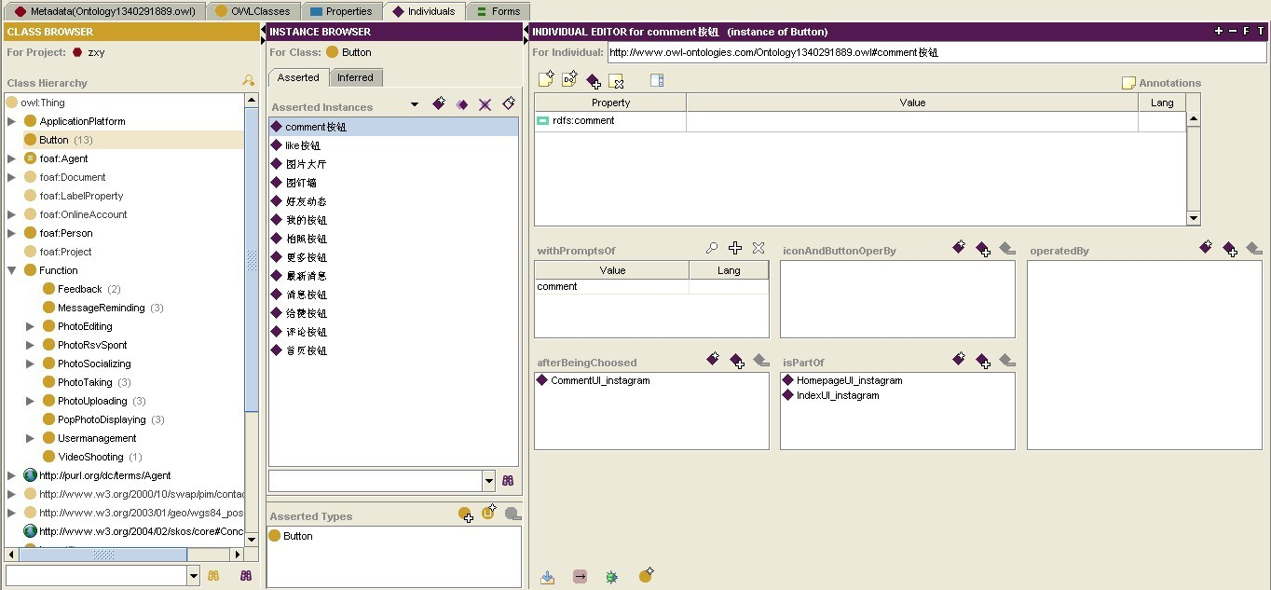
定义实例
应用本项目所建立的图片社交应用软件本体，我们尝试建立了一些实例。截图如下：

Slide 31
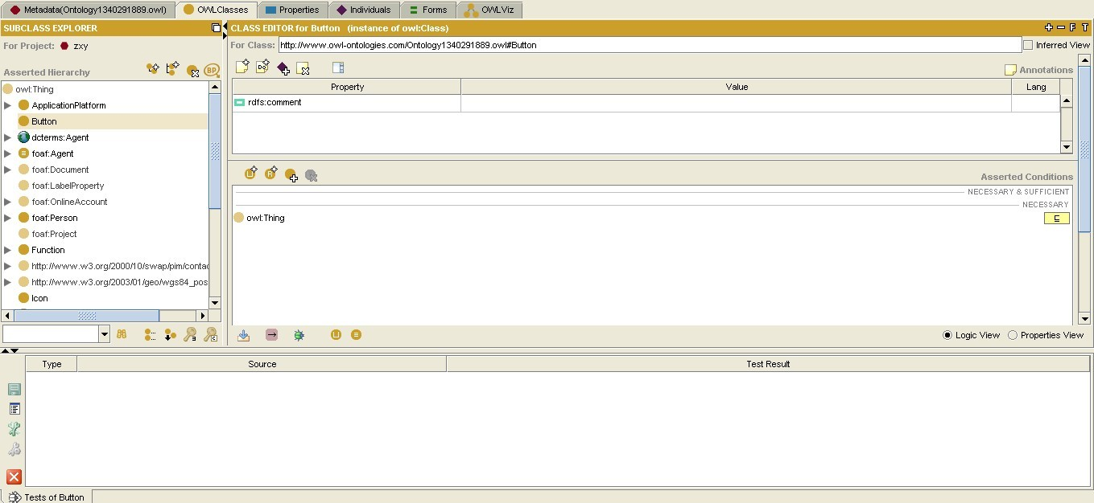
检查异常
在类、属性和实例创建完成后，使用Protégé自带的“run ontology test”功能检查了各类、属性和实例是否正确，并修正出现的错误。本体检验选项和结果显示（因为之前已经做过检测，所以现在结果为空，即未检出错误）如下图：

Slide 32

Ontology应用Outline
1
智能检索
2
关系推理
3
互操作
4
信息融合

Slide 33
智能检索
本体的一个重要的应用就是实现智能检索。对于使用此图片社交应用软件的本体构建的实例，可以使用SPARQL语句进行检索。可以提供的检索包括两种：简单检索、复合检索
所谓简单检索，是指检索某实例的属性值或某属性值所对应的实例
所谓复合检索，是指对实例间的各种关系和属性值进行的检索。

Slide 34
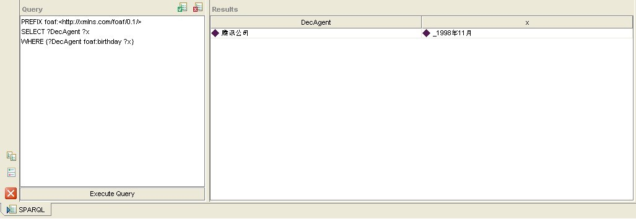
简单检索举例
【例1】各个图片社交应用软件的开发机构的创建间是什么时候？

Slide 35
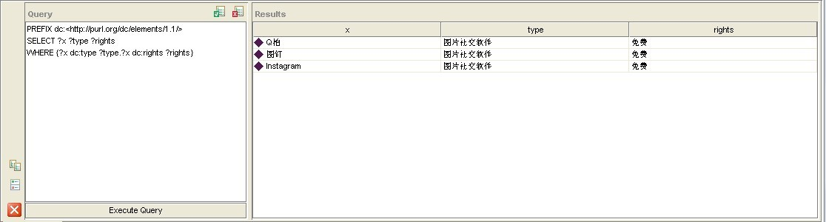
简单检索举例
【例2】各个图片社交应用软件的软件类型是什么？收费权限是什么？

Slide 36
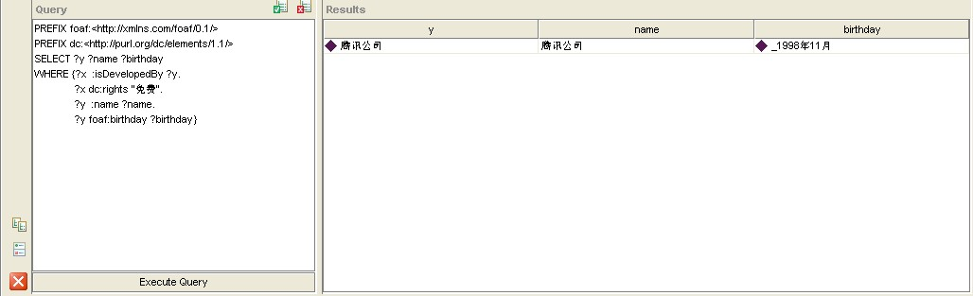
复杂检索举例
【例】查询所有免费软件的开发机构的名称是什么？成立时间是什么时候？

Slide 37
关系推理
利用目前设计的本体可以进行一些简单的推理应用
例如描述了界面之间的相互跳转关系后，若已知其中一个界面是某一款软件的界面，则与之存在跳转关系的界面也是该款软件的界面
又如，由于在本体设计层面规定了界面以及界面上的不同控件所对应的用户行为，因此当利用behave属性描述了用户行为后，就可以推知用户的操作对象
如若用户进行Choosing（选择）操作，则操作对象必为Icon（图标）或Button（按钮）；
若用户进行Sliding（滑动）操作，则操作对象必为Interface（界面）；
若用户进行WritingUsingFingers（手写）操作，则操作对象必为Textbox（文本框）

Slide 38
互操作
图片社交应用软件本体的应用不仅仅局限于内容检索和关系推理。如果该本体能够正式上线，就可以实现不同用户之间的互操作，还可以实现开放描述集的应用
首先，不同的图片社交应用软件本体用户之间可以互相对对方上传的照片做出文字评论。其次，对于某张特定的上传照片，该照片用户的所有好友都可以对这张照片进行评论，即不断完善对该照片的描述；最后多个好友参与创作形成开放照片描述集

Slide 39
信息融合
根据每张照片上传前照片编辑时用户自己填写的描述信息和用户的好友浏览这张照片时的评论信息，可以将这些数据收集合并从而自动分析出该张照片的主题信息。而根据对各个单张照片的主题信息加以整合，可以自动组合出具有相同或相似主题的一组照片的相关信息，把照片按主题分组，从而实现信息融合

Slide 40
本体设计的缺陷
目前完成的本体设计，主要存在以下一些问题：
未能在更广的范围内考察更多的本体
未能充分挖掘出适合我们本体设计的部分
复用内容偏少
无法充分描述用户交互方面的内容，例如界面的控件布局、界面的用户友好性等就无法通过目前的本体描述出来
用户交互描述
不够全面
有些类还未能进行合理的划分；有些类的子类数量偏多，划分欠合理；只对属性规定了很少的基数限制
类目结构尚需完善
属性侧面定义不充分

Slide 41
本体设计的缺陷
概念模型应当经过充分的抽象
在本体层次的揭示又容易造成本体层的琐碎
本体抽象程度
不易把握
本体通用性
尚有疑问
本体未能覆盖更广的范围
能共享，达成共识？

Slide 42
软件使用的问题
属性类型的问题
复用后类名出现重复的问题
对annotation property属性类型不是很理解，在复用dc时，dc的有些属性在annotation property下，无法对其添加定义域和值域，最后只能在实例中添加这些位于annotation property下的属性。
复用几个不同的本体后类名有时会出现重复，比如foaf:agent本身作为一个类名出现，但复用dc后，foaf:agent又作为dcterms:agent的子类重复出现一次。

Slide 43
Thank you!

